Slide 1
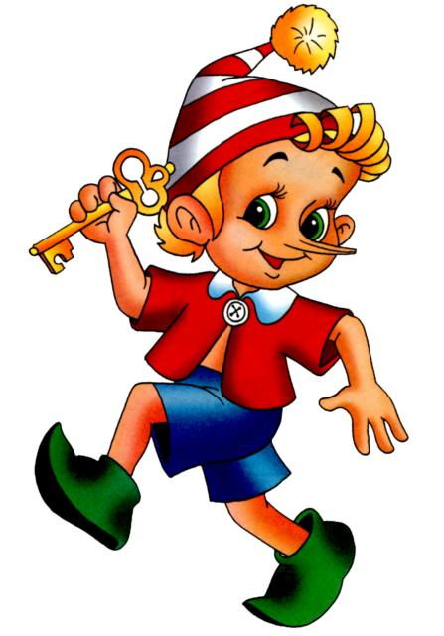
Интерактивный тренажёр
Безударные гласные е, и
в корне слова
1 класс

Slide 2
?
е
и
з м л я
е
.

Slide 3
?
е
и
п с ь м о
.
и

Slide 4
?
е
и
г н з д о
е
.

Slide 5
?
е
и
ч с л о
.
и

Slide 6
?
е
и
з р н о
е
.

Slide 7
?
е
и
г р б ы
и
.

Slide 8
?
е
и
з в з д а
е
.

Slide 9
?
е
и
с т н а
е
.

Slide 10
?
е
и
з м а
.
и

Slide 11
?
е
и
.
с с т р а
е

Slide 12
?
е
и
р к а
е
.

Slide 13
?
е
и
п л а
.
и

Slide 14
Источники::
Фон http://nachalo4ka.ru/wp-content/uploads/2014/05/FON-LETO-PREV%60YU-4.png
Буратино http://mialand.ru/wp-content/uploads/2014/09/M1-1_17.jpg

